Slide 1
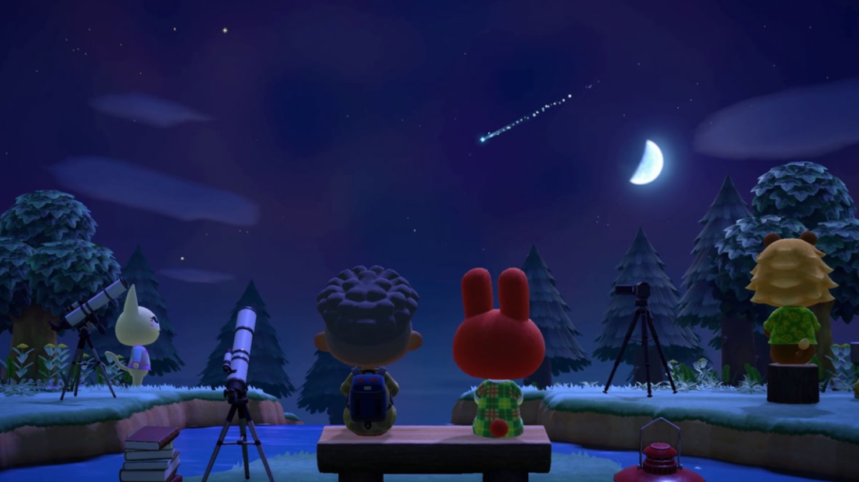
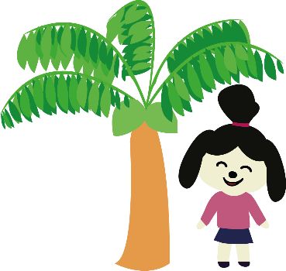
공략해요, 동물의 숲
동숲 위키
서울4반 A403

Slide 2
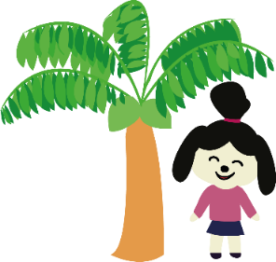





목차
프로젝트 개요
UCC
기능 소개
기대효과
Q&A

Slide 3


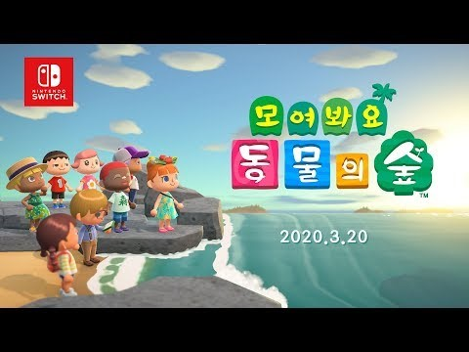
프로젝트 개요
UCC
기능 소개
기대효과

Slide 4
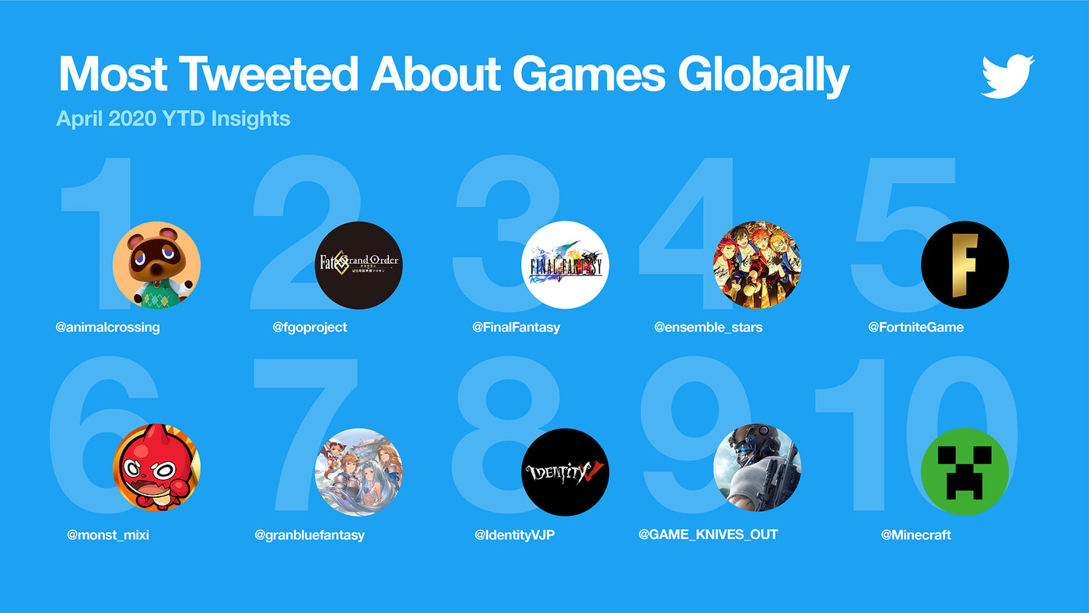
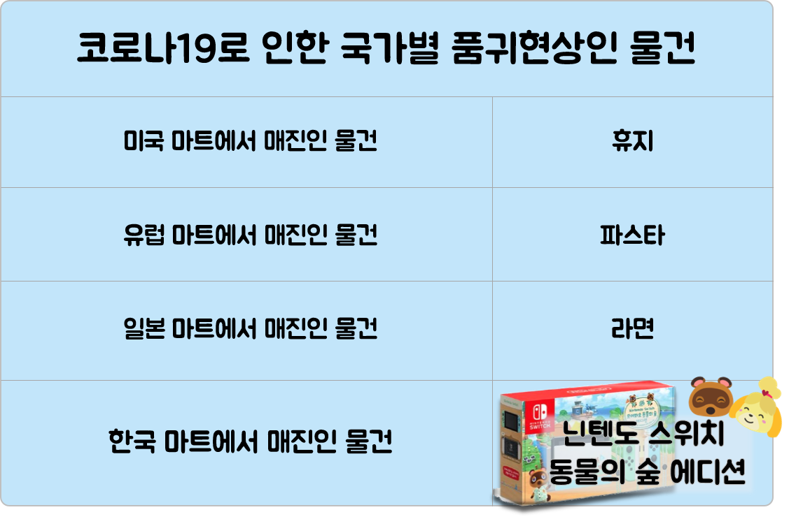
프로젝트 개요
UCC
기능 소개
기대효과

Slide 5
프로젝트 개요
UCC
기능 소개
기대효과

Slide 6
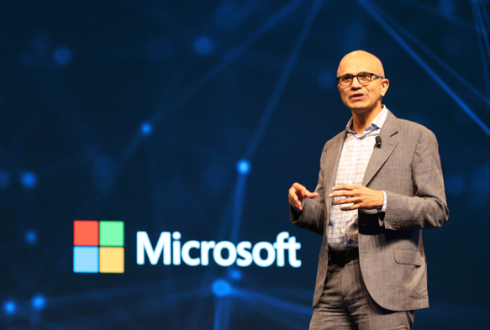

프로젝트 개요
UCC
기능 소개
기대효과
우리는 최근 2개월 사이, 2년 동안 진행될 수준의
Digital Transformation을 목격했다.
- Microsoft CEO, 사티아 나델라 -

Slide 7
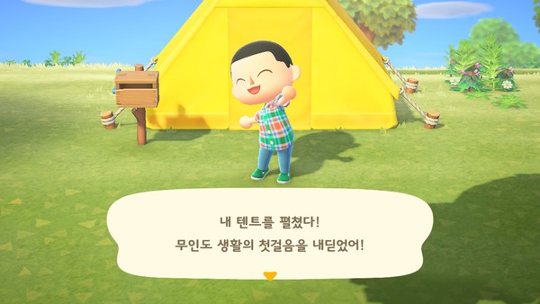
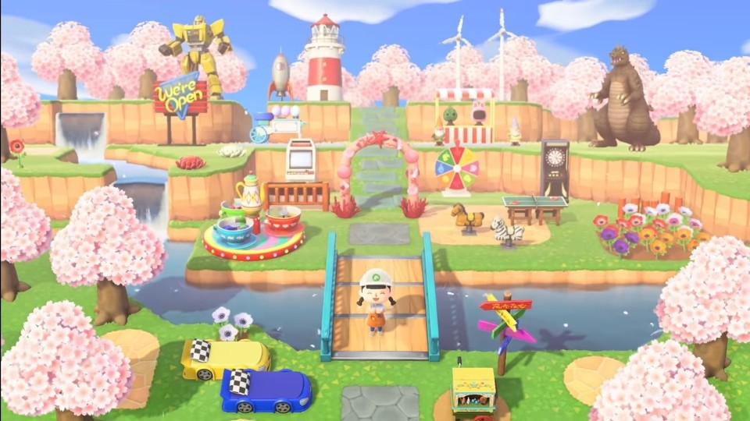
프로젝트 개요
UCC
기능 소개
기대효과
동물의 숲 게임의 미학 `느림` 그리고 `Real Time`

Slide 8
프로젝트 개요
UCC
기능 소개
기대효과
동물의 숲 게임의 미학 `느림` 그리고 `Real Time`
나만의 섬 꾸미기

Slide 9


프로젝트 개요
UCC
기능 소개
기대효과

Slide 10
프로젝트 개요
UCC
기능 소개
기대효과
여기는 UCC 넣는 곳

Slide 11
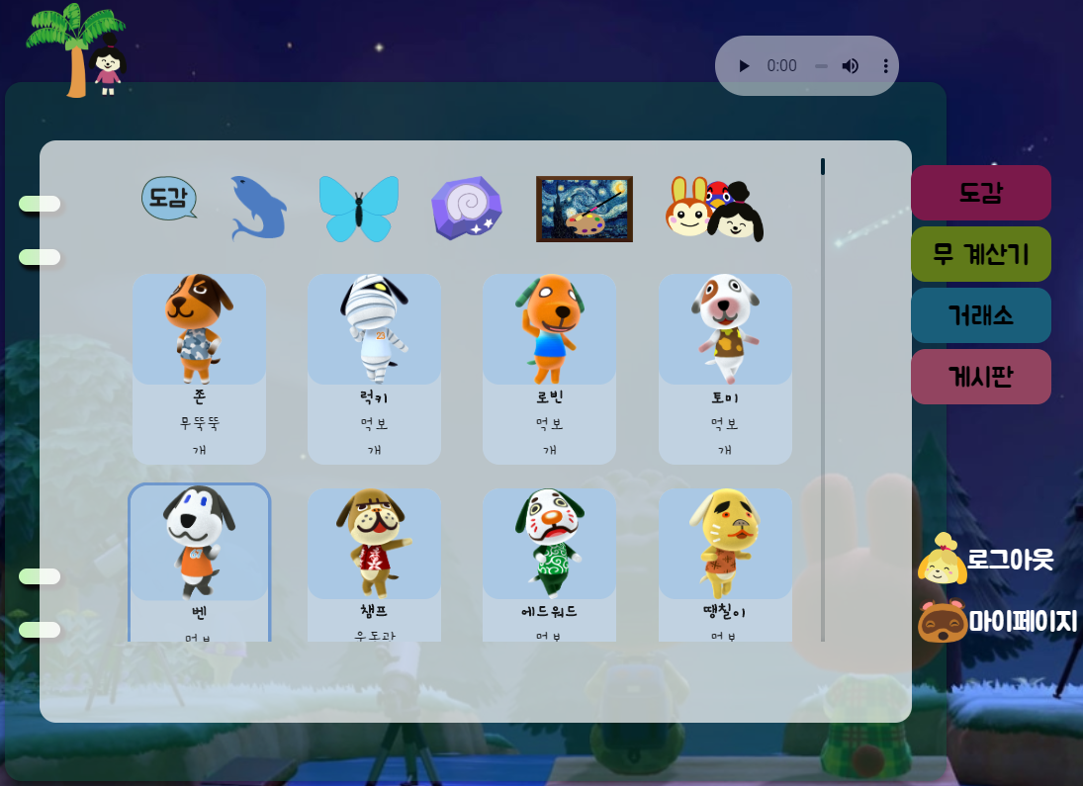
프로젝트 개요
UCC
기능 소개
기대효과
1. 도감 정보 (1)
동물 주민
물고기
곤충
화석

Slide 12
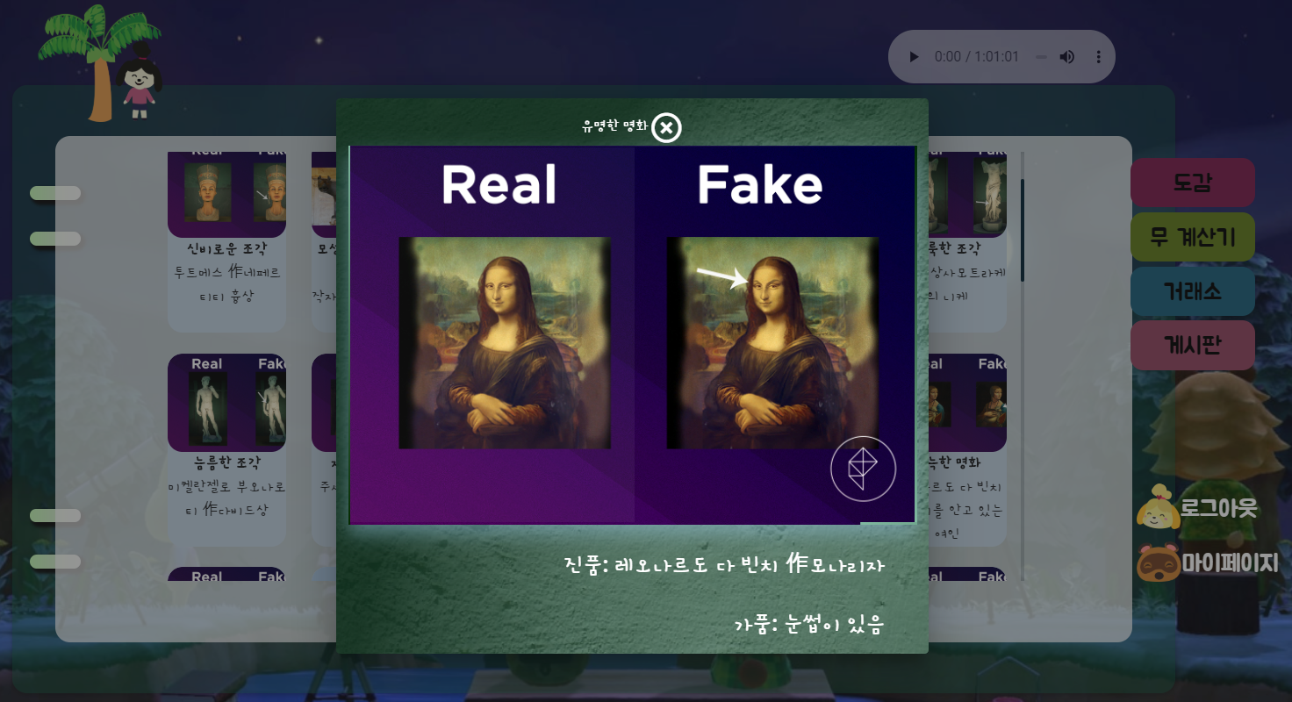
프로젝트 개요
UCC
기능 소개
기대효과
1. 도감 정보 (2)
미술품

Slide 13
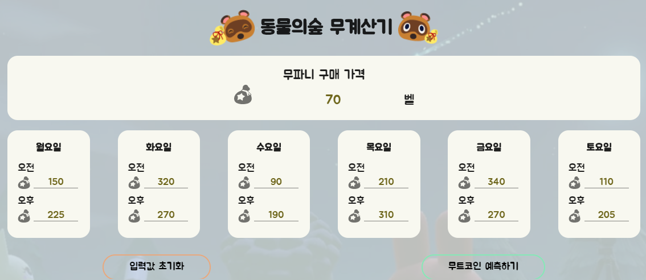
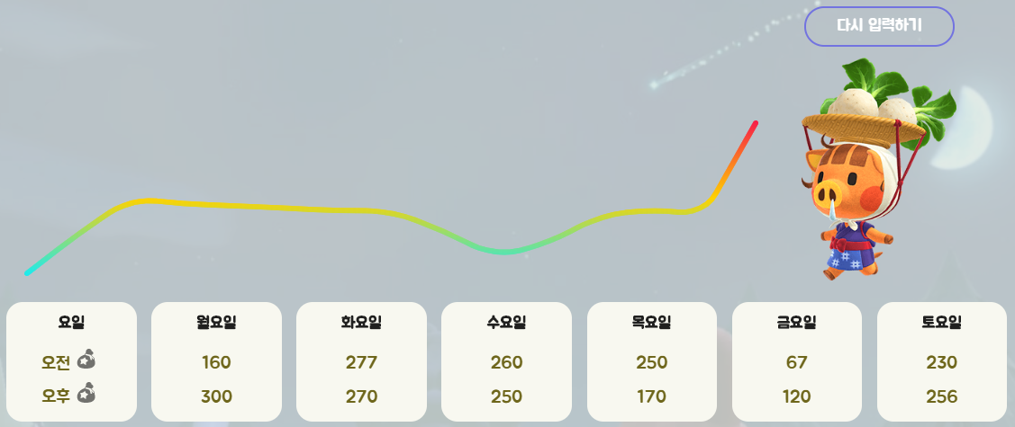
프로젝트 개요
UCC
기능 소개
기대효과
2. 무트코인

Slide 14
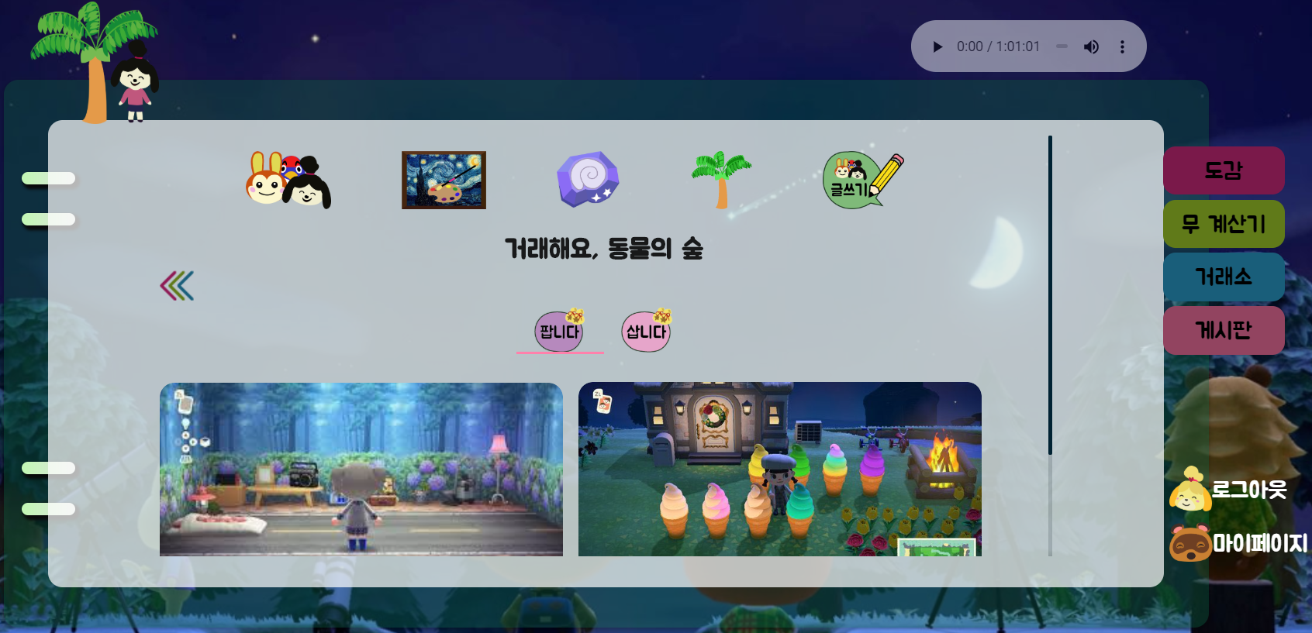
프로젝트 개요
UCC
기능 소개
기대효과
3. 거래소
Default 카테고리 `기타`
주 거래 대상인 동물 주민, 미술품, 화석 등은 따로 카테고리화

Slide 15
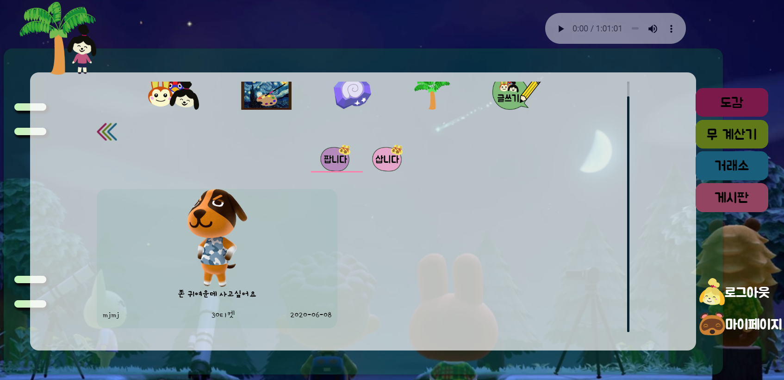
프로젝트 개요
UCC
기능 소개
기대효과
3. 거래소
Default 카테고리 `기타`
주 거래 대상인 동물 주민, 미술품, 화석 등은 따로 카테고리화

Slide 16
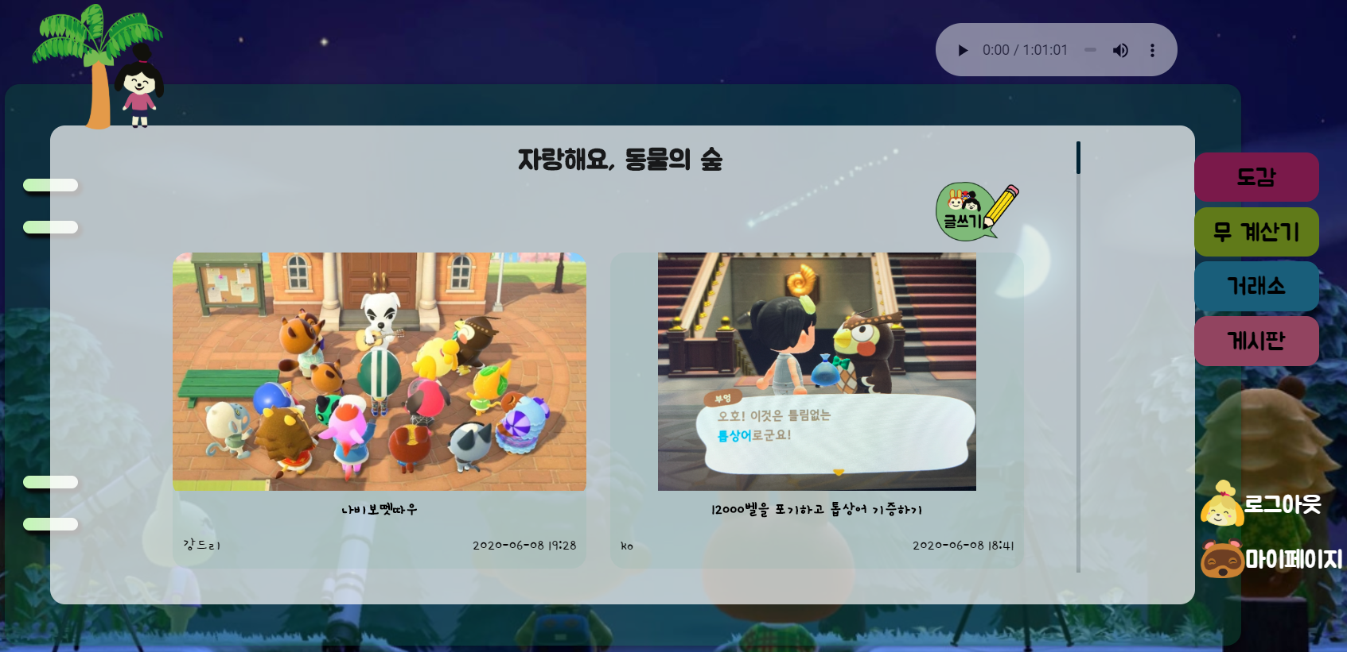
프로젝트 개요
UCC
기능 소개
기대효과
4. (자랑) 게시판
게임 내 컨텐츠 자랑
회원간 커뮤니티 활동

Slide 17
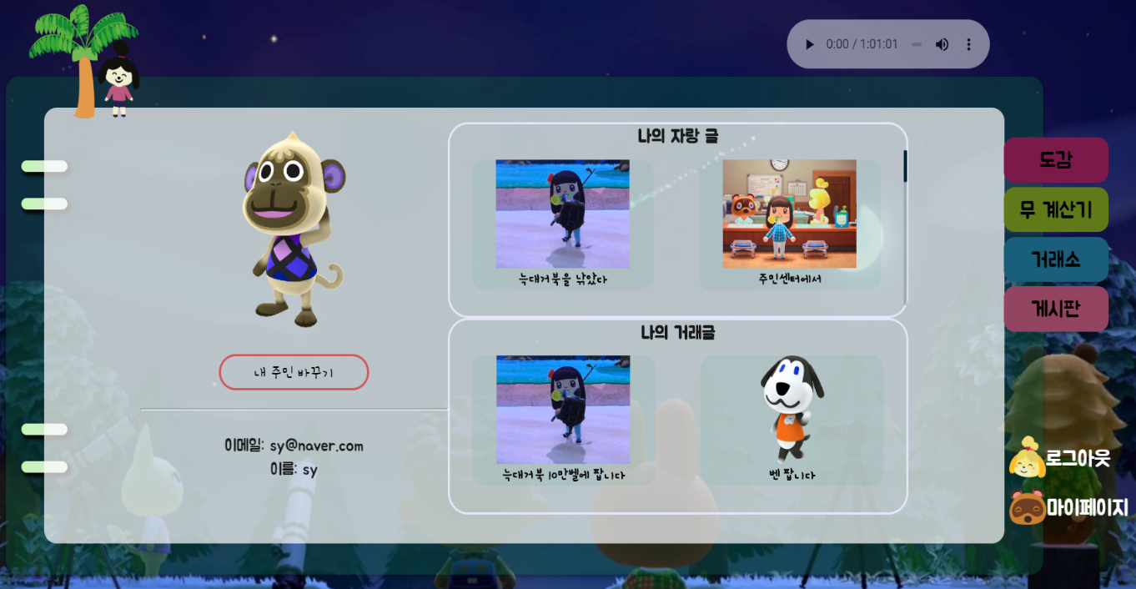
프로젝트 개요
UCC
기능 소개
기대효과
4. 마이페이지
내가 쓴 글들 한눈에 확인

Slide 18
프로젝트 개요
UCC
기능 소개
기대효과
중간 점검 피드백
1. op.gg 같은 서비스
2. 게임 내 디자인/DIY 관련
3. 무트코인 계산기
4. 동물의 숲 인기가 떨어진다면?

Slide 19



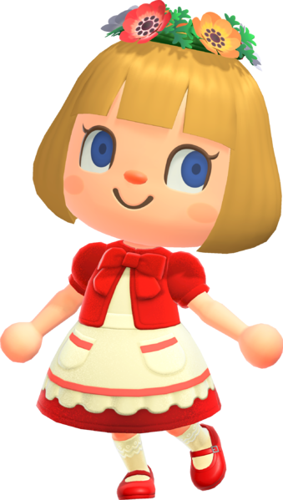


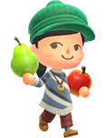
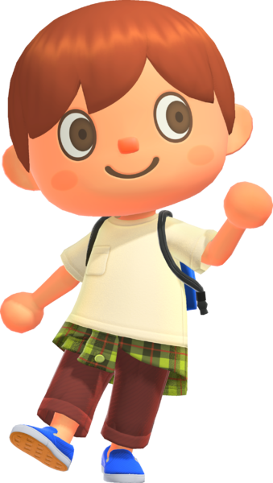
Team Leader
Team Manager
Team Member
Team Member
Team Member
백민주
김강현
윤성민
이설유
임우섭
백엔드 개발
프론트엔드 개발
백엔드 개발
프론트엔드 개발
프론트엔드 개발
발표

Slide 20
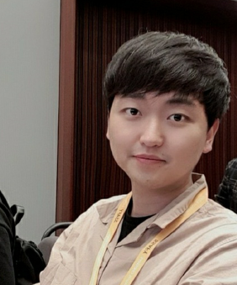
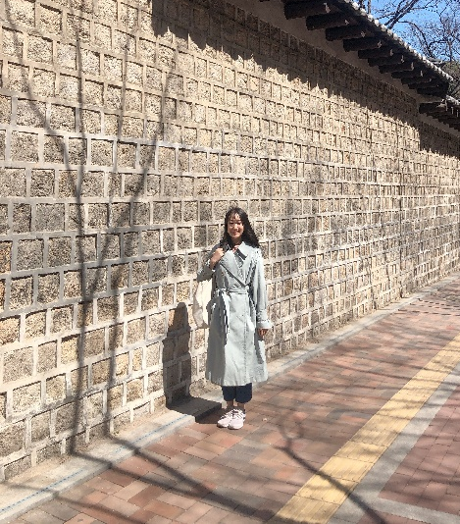
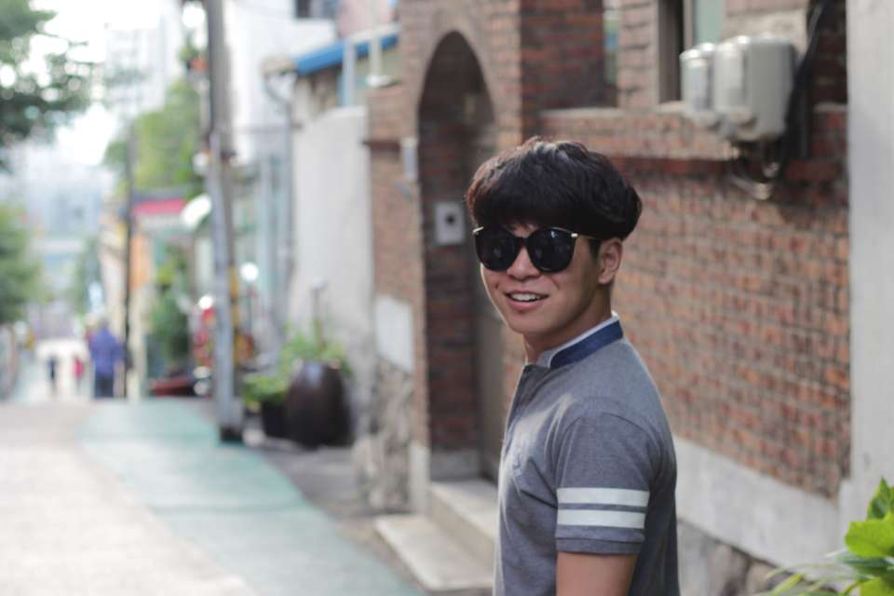
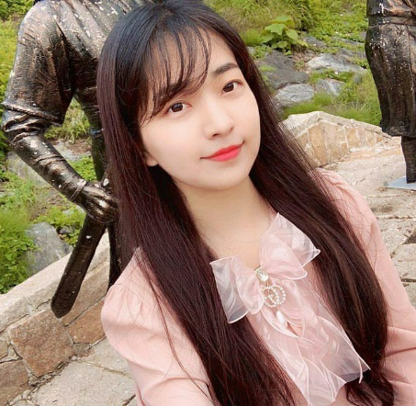
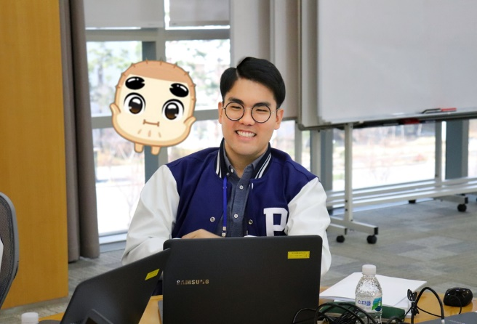
김강현
백민주
프론트엔드 무트코인 개발
백엔드 개발 팀장
윤성민
백엔드 개발 배포
이설유
임우섭
프론트엔드 개발 UX/UI
프론트엔드 개발 발표

